Slide 1
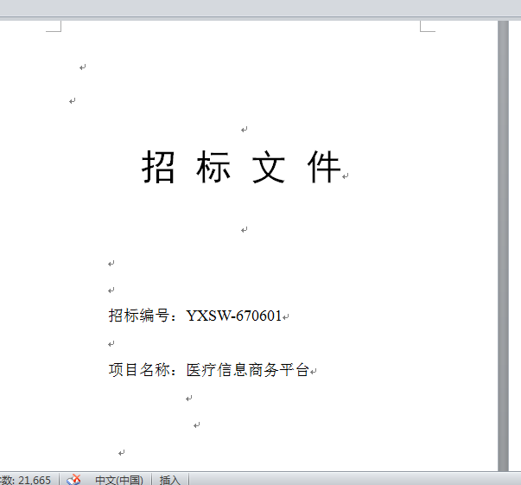
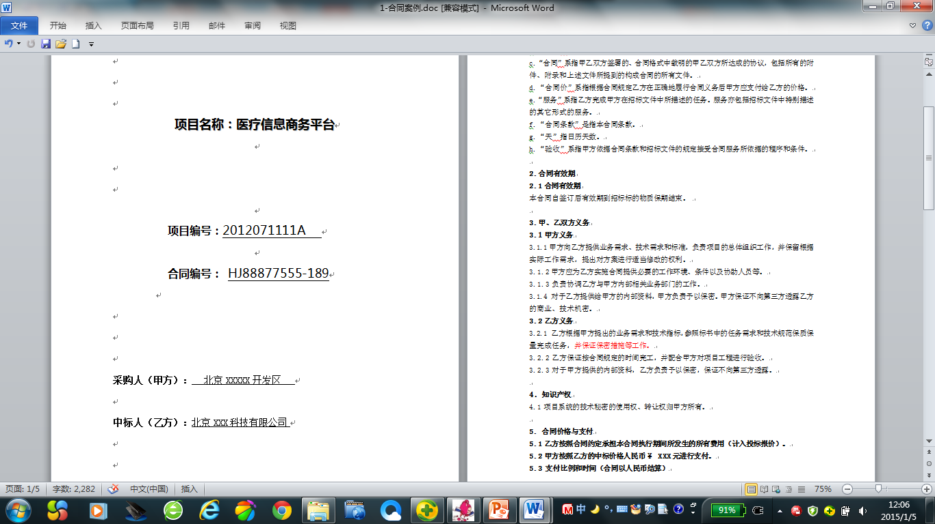
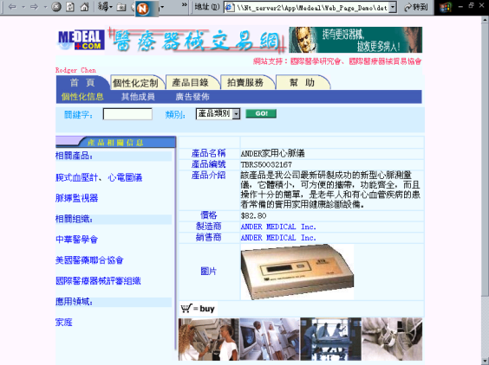
生存期模型选择
1
实施策略?
客户
客户
满意
产品
输出
需求
输入
实现
产品

Slide 2
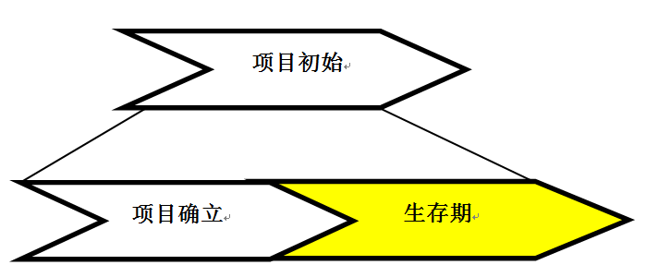
路线图：生存期

Slide 3
软件项目管理 第一篇
第 3 章
软件生存期模型

Slide 4
本章要点
一
生存期模型定义
二
传统生存期模型
三
敏捷生存期模型
四
案例分析

Slide 5
目的
确定开发实施阶段的工序
chapter__3

Slide 6
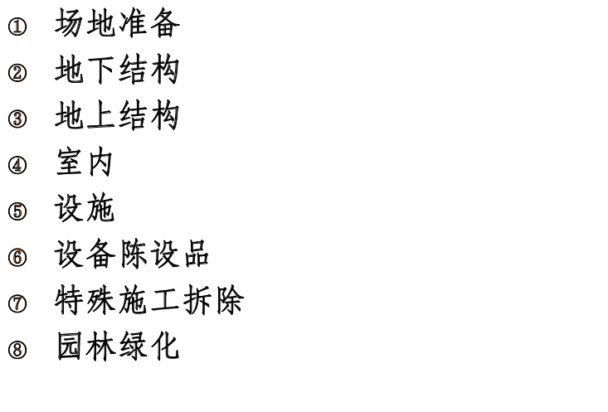
类比：房屋建筑工程施工项目
chapter__3

Slide 7
软件生存期模型特征
描述了开发的主要阶段-开发过程的工序
定义每一个阶段要完成的主要过程和活动
确定每一个阶段的输入和输出
chapter__3

Slide 8
本章要点
一
生存期模型定义
二
传统生存期模型
三
敏捷生存期模型
四
案例分析

Slide 9
常用传统生存期模型
瀑布模型
V模型
原型
增量模型
渐近式阶段模型
chapter__3

Slide 10
瀑布模型
需求分析
设计
编码实施
测试
维护
chapter__3

Slide 11
适合瀑布模型的项目特征
需求
很明确
方案
很明确
类似项目
短期项目等
chapter__3

Slide 12
常用传统生存期模型
瀑布模型
V模型
原型
增量模型
渐近式阶段模型
chapter__3

Slide 13
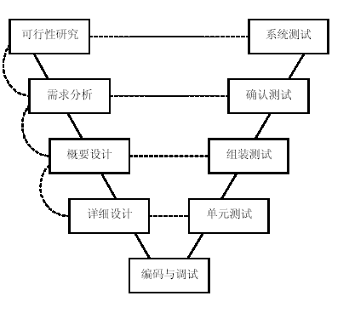
V模型
用户需求
接收测试
需求分析
系统测试
总体设计
集成测试
集成测试
详细设计
单元测试
编码和调试
chapter__1

